Slide 1
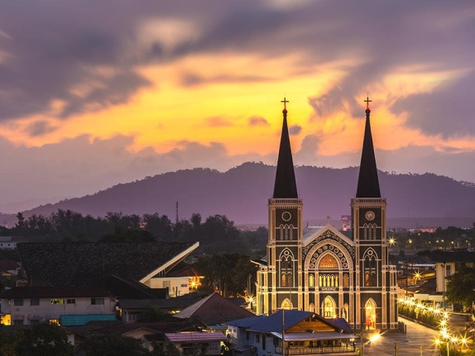


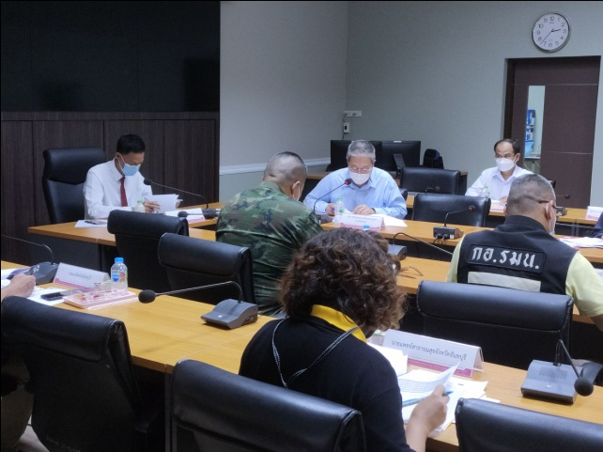
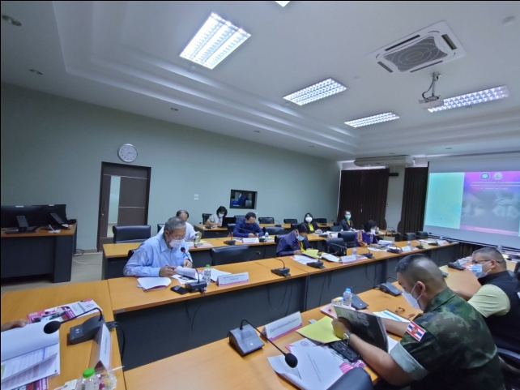
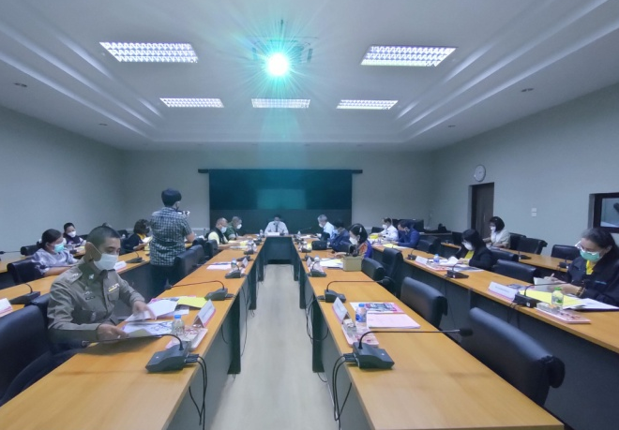
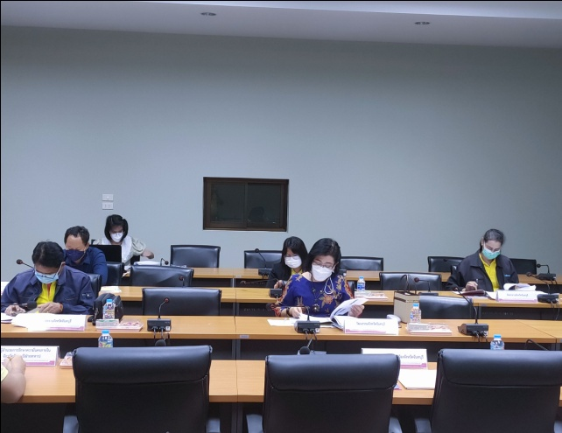
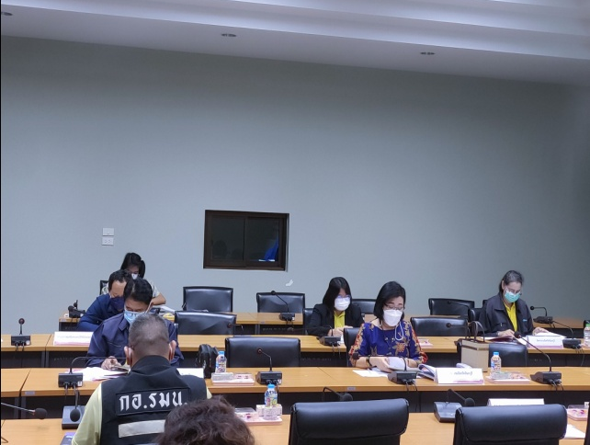

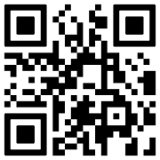
ข่าวประชาสัมพันธ์
Chanthaburi Provincial Labour Office
สำนักงานแรงงานจังหวัดจันทบุรี
วันพุธที่ 20 ตุลาคม 2564 เวลา 14.30 น. แรงงานจังหวัดจันทบุรี/ ผู้แทนจัดหางานจังหวัดจันทบุรี/ผู้แทนสวัสดิการและคุ้มครองแรงงานจังหวัดจันทบุรี ร่วมประชุมคณะอนุกรรมการศูนย์ปฏิบัติการป้องกันและปราบปรามการค้ามนุษย์จังหวัดจันทบุรี ครั้งที่ 1/2565 ณ ห้องประชุม 2 ศาลากลางจังหวัดจันทบุรีโดยนายขวัญไพร จันทนา อัยการจังหวัดจันทบุรี เป็นประธานการประชุม
สำนักงานแรงงานจังหวัดจันทบุรี ชั้น 4 อาคารศูนย์ราชการจังหวัดจันทบุรี
1212/21 ถนนท่าแฉลบ ตำบลตลาด อำเภอเมือง จังหวัดจันทบุรี 22000
โทร : 039-301297 แฟกซ์ : 039-301298 E-Mail : molchan2557@gmail.com

